Slide 1
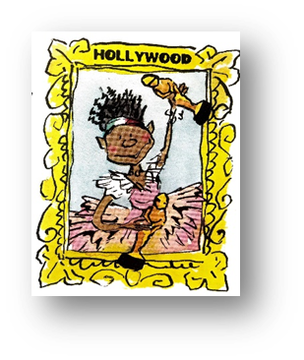
Notes:
Startdia introductie verhaal Superster Stacey

Slide 2
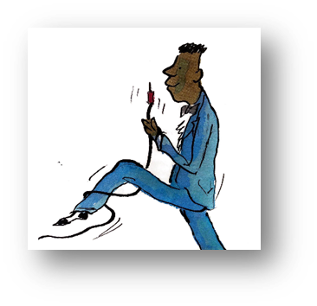
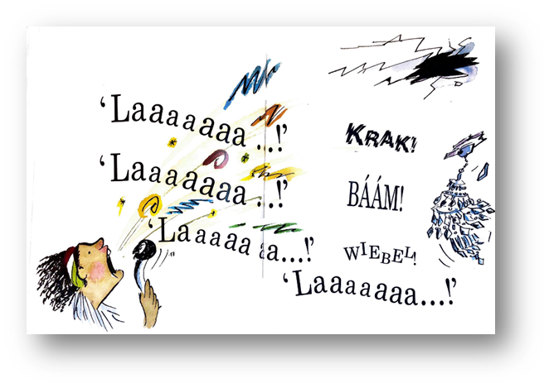
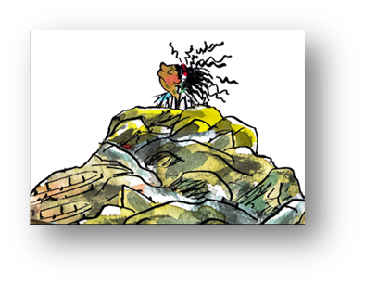
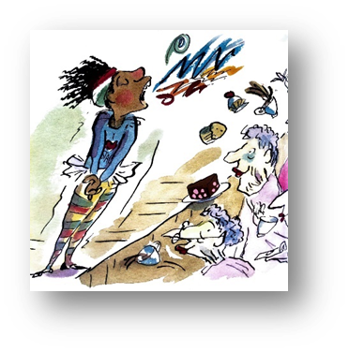
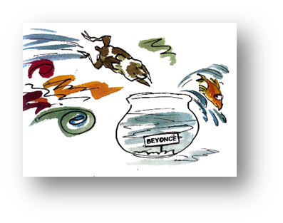
Verhaal | Inleiding | Midden: korte voorbeelden | Midden: waar gaat het fout | Slot
Superster Stacey
Notes:
Blanco verhaallijn Superster Stacey

Slide 3
Verhaal | Inleiding | Midden: korte voorbeelden | Midden: waar gaat het fout | Slot
Superster Stacey
Notes:
Oplossing verhaallijn Superster Stacey

Slide 4
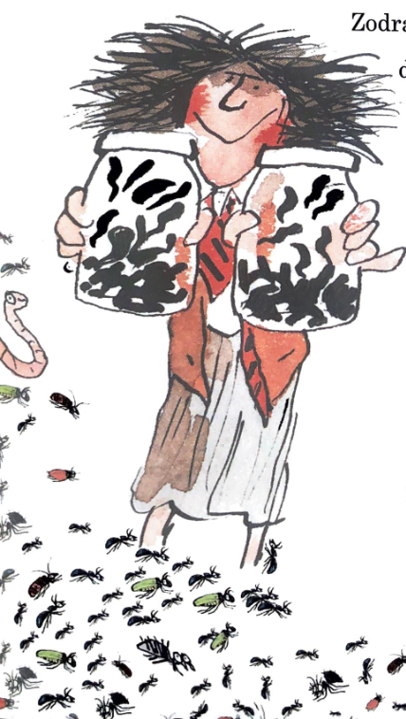
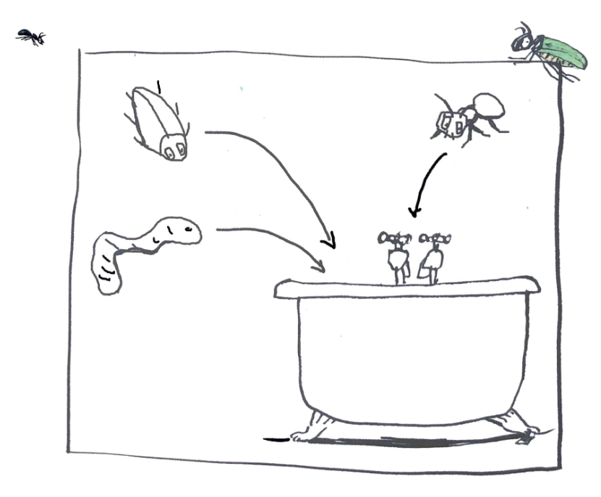
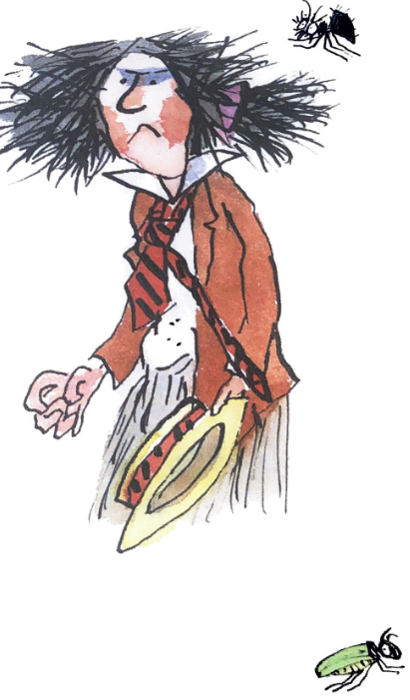
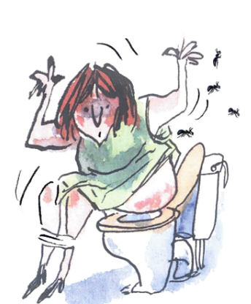
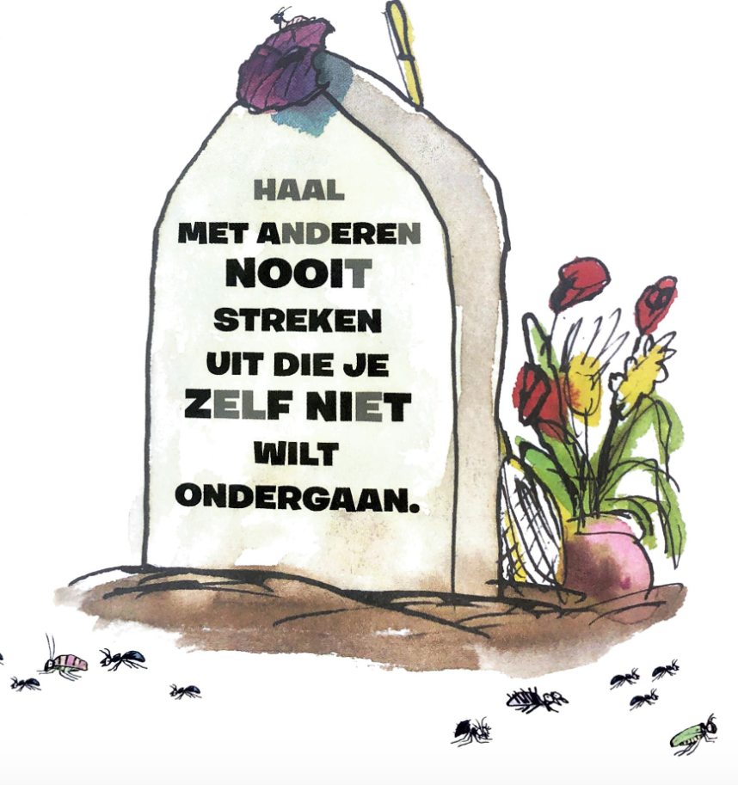
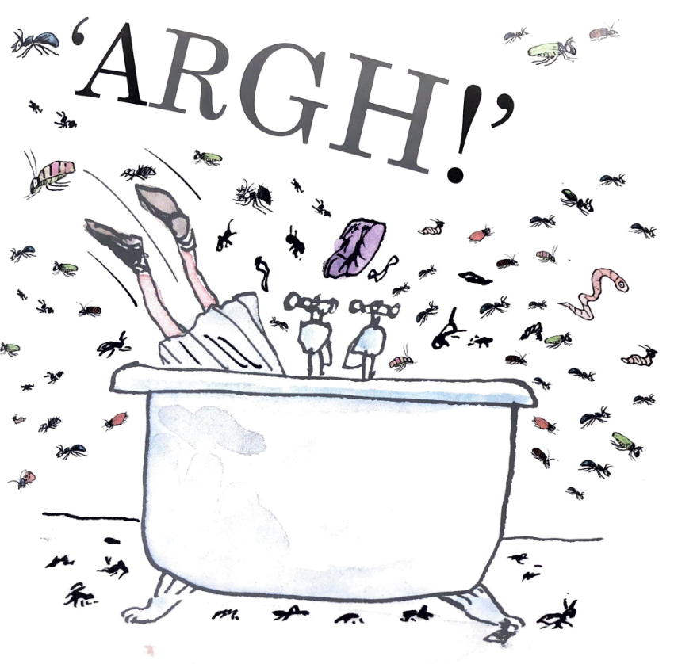
Verhaal | Inleiding | Midden: korte voorbeelden | Midden: waar gaat het fout | Slot
Gore Griselda

Slide 5
Verhaal | Inleiding | Midden: korte voorbeelden | Midden: waar gaat het fout | Slot
Gore Griselda

Slide 6
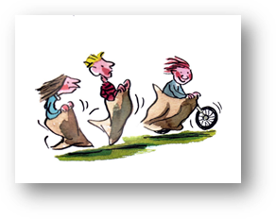
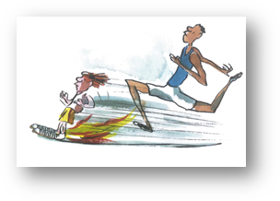
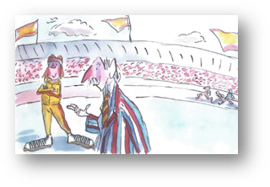
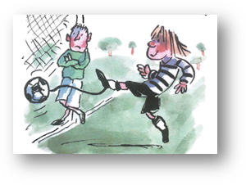
Verhaal | Inleiding | Midden: korte voorbeelden | Midden: waar gaat het fout | Slot
Strijd-vaardige Simon

Slide 7
Verhaal | Inleiding | Midden: korte voorbeelden | Midden: waar gaat het fout | Slot
Strijd-vaardige Simon

Slide 8
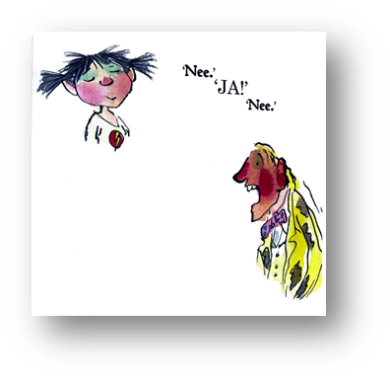
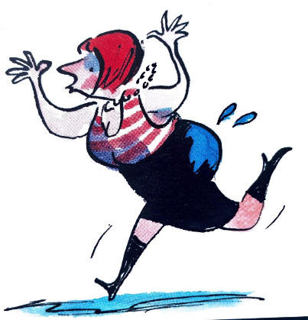
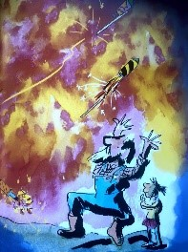
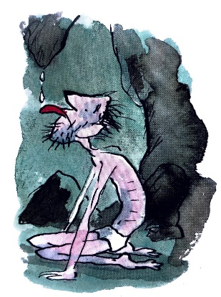
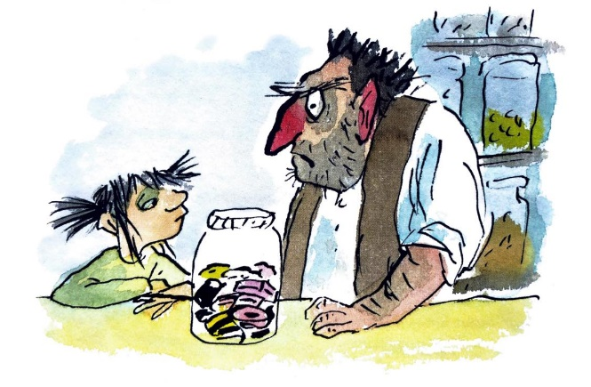
Verhaal | Inleiding | Midden: korte voorbeelden | Midden: waar gaat het fout | Slot
Neenee Noé

Slide 9
Verhaal | Inleiding | Midden: korte voorbeelden | Midden: waar gaat het fout | Slot
Neenee Noé

Slide 10
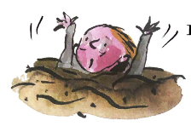
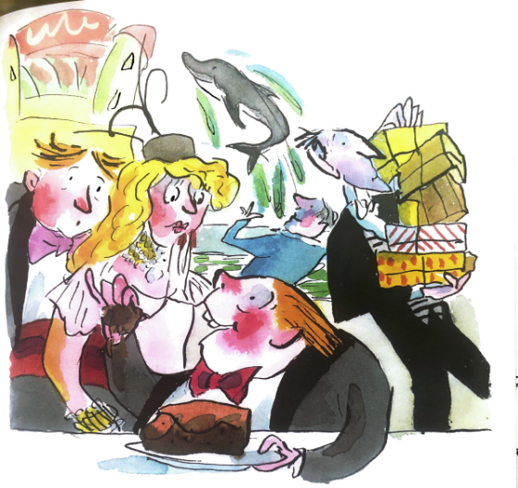
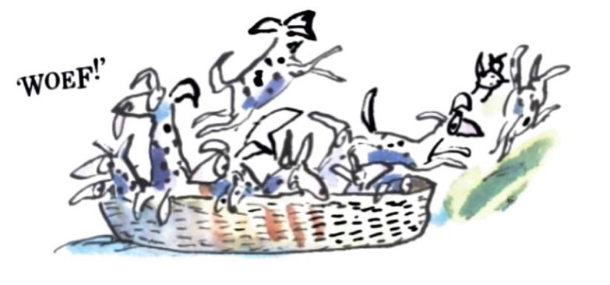
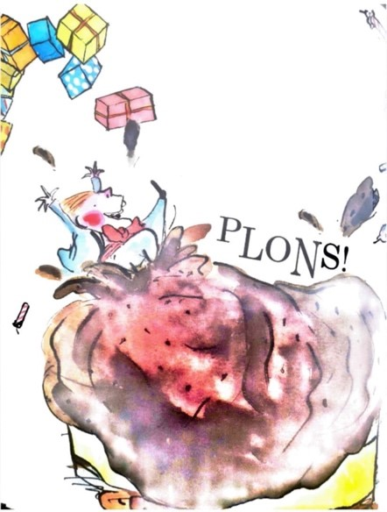
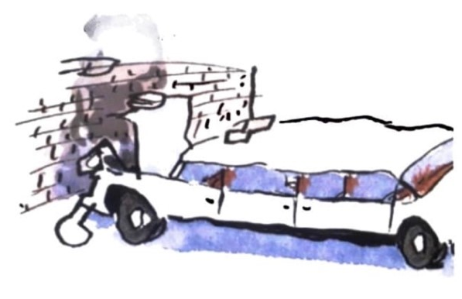
Verhaal | Inleiding | Midden: korte voorbeelden | Midden: waar gaat het fout | Slot
Bedorven Brad

Slide 11
Verhaal | Inleiding | Midden: korte voorbeelden | Midden: waar gaat het fout | Slot
Bedorven Brad

Slide 12
Verhaal | Inleiding | Midden: korte voorbeelden | Midden: waar gaat het fout | Slot
Gore Griselda
Strijd-vaardige Simon
Neenee Noé
Bedorven Brad

Slide 13
